Slide 1
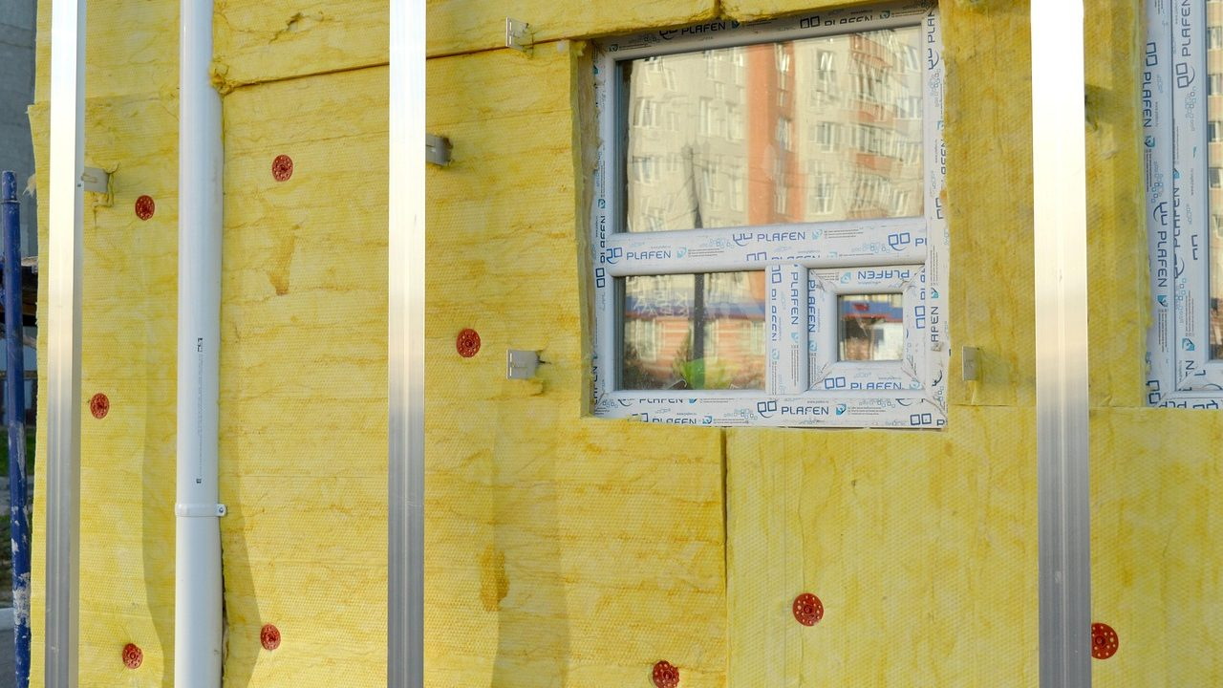
Sostenibilidad y
eficiencia energetica
en tienda de pinturas
Carlos Castro
Ver el OA en pinturasespecializadas.lumbre.lat
Notes:
Objeto de aprendizaje de Lumbre · Carlos Castro
Enlace: https://pinturasespecializadas.lumbre.lat/object/sostenibilidad-y-eficiencia-energetica-en-tienda-de-pinturas

Slide 2
Acerca de este OA · 1 de 2
Objetivo
Conocer los principios de sostenibilidad aplicados a una tienda de pinturas: productos eco, eficiencia energetica, gestion de residuos y etiquetas ambientales. Saber informar al cliente sobre opciones sostenibles sin hacer greenwashing.
Sostenibilidad y eficiencia energetica en tienda de pinturas
2 / 57
Notes:
Enlace al OA: https://pinturasespecializadas.lumbre.lat/object/sostenibilidad-y-eficiencia-energetica-en-tienda-de-pinturas

Slide 3
Acerca de este OA · 2 de 2
Descripción
Objeto extra de la Academia de Pinturas Especializadas: sostenibilidad en el sector de pinturas y decoracion. Productos con bajo VOC, etiquetas ambientales (EU Ecolabel), eficiencia energetica en tienda y gestion responsable de residuos. Sin greenwashing: con datos verificables.
Autoría: Carlos Castro
Etiquetas: sostenibilidad · eco · VOC · eficiencia-energetica · etiquetas-ambientales · residuos
Sostenibilidad y eficiencia energetica en tienda de pinturas
3 / 57
Notes:
Continuación de «Acerca de este OA» (2 de 2).

Slide 4

Sostenibilidad y eficiencia energetica en tienda de pinturas
La sostenibilidad en tienda de pinturas no es marketing: es conocer los datos, leer las etiquetas y gestionar los residuos.
Ver imagen original en el OA
Notes:
Imagen del OA: assets/cover.jpg
Texto alternativo: Tienda de pinturas con productos eco
Pie: La sostenibilidad en tienda de pinturas no es marketing: es conocer los datos, leer las etiquetas y gestionar los residuos.
Enlace: https://pinturasespecializadas.lumbre.lat/object/sostenibilidad-y-eficiencia-energetica-en-tienda-de-pinturas

Slide 5
Sostenibilidad y eficiencia energetica en tienda de pinturas · 1 de 3
La sostenibilidad en una tienda de pinturas tiene cuatro patas: productos eco (pinturas con bajo contenido de compuestos organicos volatiles - VOC), etiquetas ambientales (sellos que certifican el cumplimiento de criterios ecologicos), eficiencia energetica (iluminacion LED, climatizacion eficiente, reduccion de consumo) y gestion de residuos (recogida de envases, restos
Sostenibilidad y eficiencia energetica en tienda de pinturas
5 / 57

Slide 6
Sostenibilidad y eficiencia energetica en tienda de pinturas · 2 de 3
de pintura y materiales contaminantes).\n\nEl empleado de la empresa no necesita ser un experto en medioambiente. Necesita saber que datos puede afirmar desde el mostrador y cuando escalar al fabricante para consultas tecnicas. Sobre todo, necesita evitar el greenwashing: afirmar que un producto es "eco" o "natural" sin datos que lo respalden.
Sostenibilidad y eficiencia energetica en tienda de pinturas
6 / 57
Notes:
Continuación de «Sostenibilidad y eficiencia energetica en tienda de pinturas» (2 de 3).

Slide 7
Sostenibilidad y eficiencia energetica en tienda de pinturas · 3 de 3
Lo que NUNCA se afirma sin datos
Nunca se dice "esta pintura es ecologica" sin mostrar la etiqueta ambiental que lo certifica. Nunca se dice "este producto no contamina" sin datos de VOC. Nunca se recomienda un producto como "sostenible" solo porque lo dice el envase. El greenwashing es afirmar sin probar.
Sostenibilidad y eficiencia energetica en tienda de pinturas
7 / 57
Notes:
Continuación de «Sostenibilidad y eficiencia energetica en tienda de pinturas» (3 de 3).

Slide 8
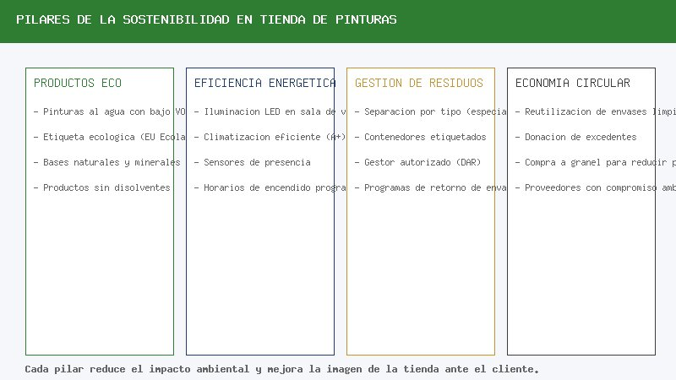
1 · Productos eco y bajo VOC: que son y como identificarlos
Cuatro pilares: productos eco, etiquetas ambientales, eficiencia energetica y gestion de residuos.
Ver imagen original en el OA
Notes:
Imagen del OA: assets/fig-pilares-sostenibilidad.jpg
Texto alternativo: Pilares de la sostenibilidad en tienda de pinturas
Pie: Cuatro pilares: productos eco, etiquetas ambientales, eficiencia energetica y gestion de residuos.
Enlace: https://pinturasespecializadas.lumbre.lat/object/sostenibilidad-y-eficiencia-energetica-en-tienda-de-pinturas

Slide 9
1 · Productos eco y bajo VOC: que son y como identificarlos · 1 de 2
Los Compuestos Organicos Volatiles (VOC) son sustancias que se evaporan a temperatura ambiente y pueden afectar a la calidad del aire interior. Las pinturas tradicionales tienen niveles altos de VOC; las pinturas eco tienen niveles bajos o nulos.\n\nLa Union Europea regula los limites de VOC en pinturas y barnices (Directiva 2004/42/CE). Los limites se expresan en gramos por
Sostenibilidad y eficiencia energetica en tienda de pinturas
9 / 57

Slide 10
1 · Productos eco y bajo VOC: que son y como identificarlos · 2 de 2
litro (g/L) y varian segun el tipo de producto:\n\n- Pinturas de interior: maximo 130 g/L (fase 1) y 30 g/L (fase 2).\n- Pinturas de exterior: maximo 100 g/L (fase 1) y 40 g/L (fase 2).\n- Barnices: maximo 140-500 g/L segun tipo.\n\nUn producto se considera bajo en VOC cuando esta por debajo de 50 g/L. Se considera cero VOC cuando tiene menos de 5 g/L.
Sostenibilidad y eficiencia energetica en tienda de pinturas
10 / 57
Notes:
Continuación de «1 · Productos eco y bajo VOC: que son y como identificarlos» (2 de 2).

Slide 11
Tipos de productos segun su contenido en VOC
Tipo | VOC (g/L) | Ejemplo de uso | Etiqueta habitual
Cero VOC | < 5 g/L | Habitaciones infantiles, hospitales, escuelas | Etiqueta eco certificada
Bajo VOC | < 50 g/L | Interiores residenciales, oficinas | Etiqueta eco o "low VOC"
VOC medio | 50-130 g/L | Interiores generales | Sin etiqueta eco especifica
VOC alto | > 130 g/L | Exterior industrial, usos tecnicos | Requiere ventilacion forzada
Sostenibilidad y eficiencia energetica en tienda de pinturas
11 / 57
Notes:
Tabla del OA: Tipos de productos segun su contenido en VOC
Enlace: https://pinturasespecializadas.lumbre.lat/object/sostenibilidad-y-eficiencia-energetica-en-tienda-de-pinturas

Slide 12
1 · Productos eco y bajo VOC: que son y como identificarlos
La ficha tecnica es tu fuente
El contenido de VOC se indica en la ficha tecnica del producto y en la etiqueta del envase. No se recomienda un producto como "eco" de memoria: se consulta la ficha y se muestra al cliente el dato.
Sostenibilidad y eficiencia energetica en tienda de pinturas
12 / 57

Slide 13
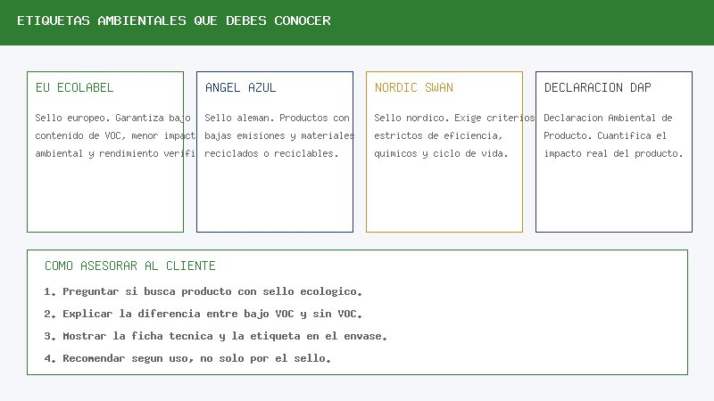
2 · Etiquetas ambientales: como leerlas y que significan
EU Ecolabel, AENOR Medio Ambiente, Angel Azul, NF Environnement. Cada sello tiene criterios verificables.
Ver imagen original en el OA
Notes:
Imagen del OA: assets/fig-etiquetas-ambientales.jpg
Texto alternativo: Etiquetas ambientales mas habituales
Pie: EU Ecolabel, AENOR Medio Ambiente, Angel Azul, NF Environnement. Cada sello tiene criterios verificables.
Enlace: https://pinturasespecializadas.lumbre.lat/object/sostenibilidad-y-eficiencia-energetica-en-tienda-de-pinturas

Slide 14
Sección
2 · Etiquetas ambientales: como leerlas y que significan · Las etiquetas ambientales mas habituales · Paso 1 de 4
EU Ecolabel (Flor europea)
Etiqueta oficial de la Union Europea. Certifica que el producto cumple criterios ecologicos a lo largo de todo su ciclo de vida: fabricacion, uso y eliminacion. Los criterios son publicos y verificables. Es la mas reconocida en Europa.
Sostenibilidad y eficiencia energetica en tienda de pinturas
14 / 57
Notes:
Recorrido: Las etiquetas ambientales mas habituales
Paso 1 de 4: EU Ecolabel (Flor europea)
Texto del paso: Etiqueta oficial de la Union Europea. Certifica que el producto cumple criterios ecologicos a lo largo de todo su ciclo de vida: fabricacion, uso y eliminacion. Los criterios son publicos y verificables. Es la mas reconocida en Europa.
Enlace: https://pinturasespecializadas.lumbre.lat/object/sostenibilidad-y-eficiencia-energetica-en-tienda-de-pinturas

Slide 15
Sección
2 · Etiquetas ambientales: como leerlas y que significan · Las etiquetas ambientales mas habituales · Paso 2 de 4
AENOR Medio Ambiente
Sello espanol gestionado por AENOR. Certifica el cumplimiento de normas ambientales espanolas. Se basa en analisis de ciclo de vida y limites de emisiones. Muy comun en productos fabricados en España.
Sostenibilidad y eficiencia energetica en tienda de pinturas
15 / 57
Notes:
Recorrido: Las etiquetas ambientales mas habituales
Paso 2 de 4: AENOR Medio Ambiente
Texto del paso: Sello espanol gestionado por AENOR. Certifica el cumplimiento de normas ambientales espanolas. Se basa en analisis de ciclo de vida y limites de emisiones. Muy comun en productos fabricados en España.
Enlace: https://pinturasespecializadas.lumbre.lat/object/sostenibilidad-y-eficiencia-energetica-en-tienda-de-pinturas

Slide 16
Sección
2 · Etiquetas ambientales: como leerlas y que significan · Las etiquetas ambientales mas habituales · Paso 3 de 4
Angel Azul (Blauer Engel)
Sello aleman, el mas antiguo de Europa (1978). Certifica productos con bajo impacto ambiental. Muy exigente en criterios de salud y medioambiente. Comun en barnices y pinturas de marcas alemanas.
Sostenibilidad y eficiencia energetica en tienda de pinturas
16 / 57
Notes:
Recorrido: Las etiquetas ambientales mas habituales
Paso 3 de 4: Angel Azul (Blauer Engel)
Texto del paso: Sello aleman, el mas antiguo de Europa (1978). Certifica productos con bajo impacto ambiental. Muy exigente en criterios de salud y medioambiente. Comun en barnices y pinturas de marcas alemanas.
Enlace: https://pinturasespecializadas.lumbre.lat/object/sostenibilidad-y-eficiencia-energetica-en-tienda-de-pinturas

Slide 17
Sección
2 · Etiquetas ambientales: como leerlas y que significan · Las etiquetas ambientales mas habituales · Paso 4 de 4
NF Environnement
Sello frances. Certifica productos con bajo impacto ambiental segun criterios franceses y europeos. Comun en pinturas de marcas francesas distribuidas en España.
Sostenibilidad y eficiencia energetica en tienda de pinturas
17 / 57
Notes:
Recorrido: Las etiquetas ambientales mas habituales
Paso 4 de 4: NF Environnement
Texto del paso: Sello frances. Certifica productos con bajo impacto ambiental segun criterios franceses y europeos. Comun en pinturas de marcas francesas distribuidas en España.
Enlace: https://pinturasespecializadas.lumbre.lat/object/sostenibilidad-y-eficiencia-energetica-en-tienda-de-pinturas

Slide 18
2 · Etiquetas ambientales: como leerlas y que significan · 1 de 2
Cuando un cliente pregunta "¿este producto es ecologico?", la respuesta no es "si" o "no". La respuesta es: "Tiene la etiqueta [nombre del sello], que certifica [criterios concretos]." Si no tiene etiqueta, se dice: "No tiene certificacion ambiental, pero tiene un contenido de VOC de X g/L, que esta por debajo del limite legal."
Sostenibilidad y eficiencia energetica en tienda de pinturas
18 / 57

Slide 19
2 · Etiquetas ambientales: como leerlas y que significan · 2 de 2
Cuidado con el greenwashing
Algunos productos usan terminos como "natural", "eco" o "verde" en el envase sin tener certificacion. Esto es greenwashing. Desde el mostrador, solo se afirma lo que esta certificado: se muestra la etiqueta, se explica el criterio y se da el dato de VOC. Si no hay sello, no se dice "es ecologico".
Sostenibilidad y eficiencia energetica en tienda de pinturas
19 / 57
Notes:
Continuación de «2 · Etiquetas ambientales: como leerlas y que significan» (2 de 2).

Slide 20
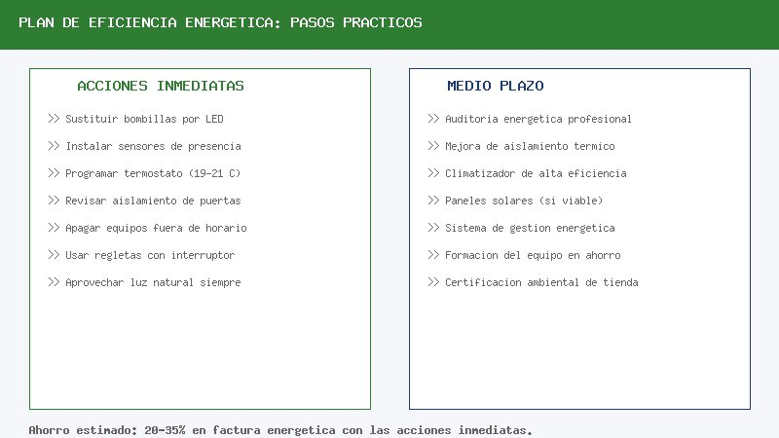
3 · Eficiencia energetica en la tienda
Iluminacion LED, climatizacion eficiente, cierre de puertas y gestion de horarios. Cada medida reduce el consumo y la factura.
Ver imagen original en el OA
Notes:
Imagen del OA: assets/fig-eficiencia-energetica.jpg
Texto alternativo: Medidas de eficiencia energetica en tienda
Pie: Iluminacion LED, climatizacion eficiente, cierre de puertas y gestion de horarios. Cada medida reduce el consumo y la factura.
Enlace: https://pinturasespecializadas.lumbre.lat/object/sostenibilidad-y-eficiencia-energetica-en-tienda-de-pinturas

Slide 21
Medidas de eficiencia energetica en tienda · 1 de 2
Medida | Ahorro estimado | Como se aplica
Iluminacion LED | Hasta 60% vs halogenos | Sustituir todas las fuentes de luz por LED
Climatizacion eficiente | 20-30% en calefaccion/refrigeracion | Termostato programable, mantenimiento de filtros
Puertas y ventanas selladas | 10-15% en perdida energetica | Revisar burletes, cerrar puertas de almacen
Sostenibilidad y eficiencia energetica en tienda de pinturas
21 / 57
Notes:
Tabla del OA: Medidas de eficiencia energetica en tienda
Enlace: https://pinturasespecializadas.lumbre.lat/object/sostenibilidad-y-eficiencia-energetica-en-tienda-de-pinturas

Slide 22
Medidas de eficiencia energetica en tienda · 2 de 2
Medida | Ahorro estimado | Como se aplica
Horarios de encendido | 15-20% en consumo electrico | Encender solo en horario comercial, apagar al cerrar
Electrodomesticos eficientes (A+++) | Hasta 40% vs clase D | Sustituir equipos antiguos por eficientes
Aislamiento de cubierta y paredes | 25-30% en climatizacion | Revisar aislamiento en reformas de tienda
Sostenibilidad y eficiencia energetica en tienda de pinturas
22 / 57
Notes:
Tabla del OA: Medidas de eficiencia energetica en tienda
Enlace: https://pinturasespecializadas.lumbre.lat/object/sostenibilidad-y-eficiencia-energetica-en-tienda-de-pinturas

Slide 23
Sección
3 · Eficiencia energetica en la tienda · Que puede hacer el empleado en su dia a dia · Paso 1 de 3
Al abrir la tienda
Encender solo la iluminacion necesaria (no toda de golpe). Verificar que la climatizacion esta en modo eficiente (no maximo en verano ni minimo en invierno). Comprobar que las puertas de acceso estan bien cerradas.
Sostenibilidad y eficiencia energetica en tienda de pinturas
23 / 57
Notes:
Recorrido: Que puede hacer el empleado en su dia a dia
Paso 1 de 3: Al abrir la tienda
Texto del paso: Encender solo la iluminacion necesaria (no toda de golpe). Verificar que la climatizacion esta en modo eficiente (no maximo en verano ni minimo en invierno). Comprobar que las puertas de acceso estan bien cerradas.
Enlace: https://pinturasespecializadas.lumbre.lat/object/sostenibilidad-y-eficiencia-energetica-en-tienda-de-pinturas

Slide 24
Sección
3 · Eficiencia energetica en la tienda · Que puede hacer el empleado en su dia a dia · Paso 2 de 3
Durante la jornada
Aprovechar la luz natural cuando sea suficiente. Apagar luces de zonas sin uso (almacen, bano). No dejar puertas abiertas al exterior mas de lo necesario.
Sostenibilidad y eficiencia energetica en tienda de pinturas
24 / 57
Notes:
Recorrido: Que puede hacer el empleado en su dia a dia
Paso 2 de 3: Durante la jornada
Texto del paso: Aprovechar la luz natural cuando sea suficiente. Apagar luces de zonas sin uso (almacen, bano). No dejar puertas abiertas al exterior mas de lo necesario.
Enlace: https://pinturasespecializadas.lumbre.lat/object/sostenibilidad-y-eficiencia-energetica-en-tienda-de-pinturas

Slide 25
Sección
3 · Eficiencia energetica en la tienda · Que puede hacer el empleado en su dia a dia · Paso 3 de 3
Al cerrar la tienda
Apagar todas las luces excepto las de seguridad. Bajar la climatizacion a modo nocturno. Verificar que no hay equipos encendidos innecesariamente (ordenadores, pantallas).
Sostenibilidad y eficiencia energetica en tienda de pinturas
25 / 57
Notes:
Recorrido: Que puede hacer el empleado en su dia a dia
Paso 3 de 3: Al cerrar la tienda
Texto del paso: Apagar todas las luces excepto las de seguridad. Bajar la climatizacion a modo nocturno. Verificar que no hay equipos encendidos innecesariamente (ordenadores, pantallas).
Enlace: https://pinturasespecializadas.lumbre.lat/object/sostenibilidad-y-eficiencia-energetica-en-tienda-de-pinturas

Slide 26
3 · Eficiencia energetica en la tienda
La eficiencia energetica no es solo ahorro
Es tambien confort. Una tienda bien iluminada con luz natural, a temperatura agradable y sin corrientes de aire es una tienda donde el cliente se queda mas tiempo y compra mas. La eficiencia energetica beneficia al negocio y al cliente.
Sostenibilidad y eficiencia energetica en tienda de pinturas
26 / 57

Slide 27
4 · Gestion de residuos: lo que sobra tambien importa · 1 de 2
En una tienda de pinturas se generan residuos que no se pueden tirar a la basura normal: envases con restos de pintura, disolventes usados, brochas y rodillos contaminados, latas de aerosol y productos caducados. Estos residuos son contaminantes y requieren gestion especial.\n\nEl procedimiento basico es:\n\n1. Separar: envases vacios en un contenedor, restos
Sostenibilidad y eficiencia energetica en tienda de pinturas
27 / 57

Slide 28
4 · Gestion de residuos: lo que sobra tambien importa · 2 de 2
de producto en otro, materiales contaminados en otro.\n2. Almacenar: en zona ventilada, lejos de fuentes de calor, con cubetos de retencion para liquidos.\n3. Entregar: a un gestor autorizado (punto limpio o empresa de gestion de residuos peligrosos). Nunca a la basura normal ni al desague.\n4. Registrar: cada entrega se documenta con albaran del gestor.
Este documento es obligatorio en inspecciones.
Sostenibilidad y eficiencia energetica en tienda de pinturas
28 / 57
Notes:
Continuación de «4 · Gestion de residuos: lo que sobra tambien importa» (2 de 2).

Slide 29
Tipos de residuos y su gestion · 1 de 2
Residuo | Peligrosidad | Gestion
Envases vacios de pintura al agua | Baja | Contenedor de envases (no basura normal)
Restos de pintura o barniz | Media | Gestor autorizado de residuos especiales
Disolventes usados | Alta | Gestor autorizado, nunca al desague
Brochas y rodillos contaminados | Media | Contenedor especifico, no basura normal
Sostenibilidad y eficiencia energetica en tienda de pinturas
29 / 57
Notes:
Tabla del OA: Tipos de residuos y su gestion
Enlace: https://pinturasespecializadas.lumbre.lat/object/sostenibilidad-y-eficiencia-energetica-en-tienda-de-pinturas

Slide 30
Tipos de residuos y su gestion · 2 de 2
Residuo | Peligrosidad | Gestion
Aerosoles (sprays) | Alta (presion + inflamable) | Punto limpio o gestor autorizado
Productos caducados | Variable | Gestor autorizado con documentacion
Sostenibilidad y eficiencia energetica en tienda de pinturas
30 / 57
Notes:
Tabla del OA: Tipos de residuos y su gestion
Enlace: https://pinturasespecializadas.lumbre.lat/object/sostenibilidad-y-eficiencia-energetica-en-tienda-de-pinturas

Slide 31
4 · Gestion de residuos: lo que sobra tambien importa
La responsabilidad es de la tienda
Los residuos generados en la tienda son responsabilidad de la tienda, no del cliente. Si un cliente trae restos de pintura a devolver, no se tiran a la basura: se gestionan como residuo especial. El empleado debe conocer el punto de recogida mas cercano y el procedimiento interno.
Sostenibilidad y eficiencia energetica en tienda de pinturas
31 / 57

Slide 32
Actividad 1 · Opción múltiple
Sección: Pon a prueba lo que sabes
Un cliente pregunta: "¿Esta pintura es ecologica?" ¿Que respondes?
A) "Si, es muy ecologica, tiene un sello verde"
B) "Tiene la etiqueta EU Ecolabel, que certifica bajo VOC y criterios de ciclo de vida. El contenido es de 5 g/L"
C) "Todas las pinturas son ecologicas hoy en dia"
D) "No lo se, pero seguro que si"
Sostenibilidad y eficiencia energetica en tienda de pinturas
32 / 57
Notes:
Solución: B) "Tiene la etiqueta EU Ecolabel, que certifica bajo VOC y criterios de ciclo de vida. El contenido es de 5 g/L"
Explicación: Se responde con datos: nombre del sello, criterios que certifica y contenido de VOC. No se afirma sin datos ni se generaliza.
Evidencia: Secciones 1 y 2: productos eco y etiquetas.
Enlace al OA: https://pinturasespecializadas.lumbre.lat/object/sostenibilidad-y-eficiencia-energetica-en-tienda-de-pinturas

Slide 33
Actividad 2 · Verdadero o falso
Sección: Pon a prueba lo que sabes
Un producto que dice "natural" en el envase es automaticamente ecologico.
A) Verdadero
B) Falso
Sostenibilidad y eficiencia energetica en tienda de pinturas
33 / 57
Notes:
Solución: Falso
Explicación: "Natural" no es un termino certificado. Puede ser greenwashing. Solo las etiquetas ambientales reconocidas (EU Ecolabel, AENOR, Angel Azul) garantizan criterios verificables.
Evidencia: Seccion 2: cuidado con el greenwashing.
Enlace al OA: https://pinturasespecializadas.lumbre.lat/object/sostenibilidad-y-eficiencia-energetica-en-tienda-de-pinturas

Slide 34
Actividad 3 · Relacionar · 1 de 2
Sección: Pon a prueba lo que sabes
Une cada etiqueta ambiental con su origen.
Columna A
1. EU Ecolabel
2. AENOR Medio Ambiente
3. Angel Azul
4. NF Environnement
Columna B
A) España
B) Alemania
Sostenibilidad y eficiencia energetica en tienda de pinturas
34 / 57
Notes:
Solución: EU Ecolabel → Union Europea
AENOR Medio Ambiente → España
Angel Azul → Alemania
NF Environnement → Francia
Evidencia: Seccion 2: etiquetas ambientales.
Enlace al OA: https://pinturasespecializadas.lumbre.lat/object/sostenibilidad-y-eficiencia-energetica-en-tienda-de-pinturas

Slide 35
Actividad 3 · Relacionar · 2 de 2
C) Francia
D) Union Europea
Sostenibilidad y eficiencia energetica en tienda de pinturas
35 / 57
Notes:
Continuación de «Actividad 3 · Relacionar» (2 de 2).

Slide 36
Actividad 4 · Clasificar · 1 de 2
Sección: Pon a prueba lo que sabes
Clasifica cada residuo segun su nivel de peligrosidad.
Categorías
• Baja
• Media
• Alta
1. Envases vacios de pintura al agua
2. Restos de pintura o barniz
3. Disolventes usados
Sostenibilidad y eficiencia energetica en tienda de pinturas
36 / 57
Notes:
Solución: 1. Envases vacios de pintura al agua → Baja
2. Restos de pintura o barniz → Media
3. Disolventes usados → Alta
4. Brochas contaminadas → Media
5. Aerosoles (sprays) → Alta
Evidencia: Seccion 4: gestion de residuos.
Enlace al OA: https://pinturasespecializadas.lumbre.lat/object/sostenibilidad-y-eficiencia-energetica-en-tienda-de-pinturas

Slide 37
Actividad 4 · Clasificar · 2 de 2
4. Brochas contaminadas
5. Aerosoles (sprays)
Clasifica cada elemento en una de las categorías.
Sostenibilidad y eficiencia energetica en tienda de pinturas
37 / 57
Notes:
Continuación de «Actividad 4 · Clasificar» (2 de 2).

Slide 38
Actividad 5 · Completar la frase
Sección: Pon a prueba lo que sabes
Completa: Los VOC son Compuestos Organicos ___. Un producto se considera bajo en VOC cuando tiene menos de ___ g/L. La etiqueta ___ de la Union Europea certifica criterios ecologicos verificables. Tirar disolventes al ___ esta prohibido: se entregan a un gestor ___.
Sostenibilidad y eficiencia energetica en tienda de pinturas
38 / 57
Notes:
Solución: Volatiles · 50 · Ecolabel · desague · autorizado
Explicación: VOC = Volatiles. Bajo VOC = < 50 g/L. EU Ecolabel es la etiqueta europea. Los disolventes nunca van al desague: van a gestor autorizado.
Evidencia: Secciones 1, 2 y 4.
Enlace al OA: https://pinturasespecializadas.lumbre.lat/object/sostenibilidad-y-eficiencia-energetica-en-tienda-de-pinturas

Slide 39
Actividad 6 · Detective de errores · 1 de 2
Sección: Pon a prueba lo que sabes
Un compañero informa a un cliente. Marca las frases que son errores.
A) "Esta pintura tiene 5 g/L de VOC, esta dentro de la categoria cero VOC"
B) "Es la mas ecologica del mercado, se lo aseguro"
C) "Tiene la etiqueta EU Ecolabel, que certifica bajo impacto ambiental"
D) "Los restos de pintura se tiran a la basura normal"
Sostenibilidad y eficiencia energetica en tienda de pinturas
39 / 57
Notes:
Solución: B) "Es la mas ecologica del mercado, se lo aseguro"
Explicación: Decir "es la mas ecologica del mercado" sin datos es greenwashing. Tirar restos de pintura a la basura normal es incorrecto: son residuos especiales que van a gestor autorizado.
Evidencia: Secciones 1, 2 y 4.
Enlace al OA: https://pinturasespecializadas.lumbre.lat/object/sostenibilidad-y-eficiencia-energetica-en-tienda-de-pinturas

Slide 40
Actividad 6 · Detective de errores · 2 de 2
E) "Si le interesa el ahorro energetico, la iluminacion LED reduce un 60% el consumo"
F) "Le enseño la ficha tecnica para que vea los datos de VOC"
Sostenibilidad y eficiencia energetica en tienda de pinturas
40 / 57
Notes:
Continuación de «Actividad 6 · Detective de errores» (2 de 2).

Slide 41
Pon a prueba lo que sabes · Memoria: etiquetas y residuos
Cara A | Cara B
EU Ecolabel | Union Europea
AENOR | España
Angel Azul | Alemania
Disolventes usados | Gestor autorizado
Envases vacios | Contenedor de envases
Sostenibilidad y eficiencia energetica en tienda de pinturas
41 / 57
Notes:
Tabla del OA: Pon a prueba lo que sabes · Memoria: etiquetas y residuos
Enlace: https://pinturasespecializadas.lumbre.lat/object/sostenibilidad-y-eficiencia-energetica-en-tienda-de-pinturas

Slide 42
Pon a prueba lo que sabes · Memoria: etiquetas y residuos · Cómo practicar
Este es el contenido estático del juego. Para emparejar las cartas y practicar la interacción, abre el OA.
Abrir el juego en el OA
Sostenibilidad y eficiencia energetica en tienda de pinturas
42 / 57
Notes:
Juego de memoria: Pon a prueba lo que sabes · Memoria: etiquetas y residuos
Enlace: https://pinturasespecializadas.lumbre.lat/object/sostenibilidad-y-eficiencia-energetica-en-tienda-de-pinturas

Slide 43
Pon a prueba lo que sabes · Tarjetas rapidas de sostenibilidad · Tarjeta 1 de 5
Pregunta
¿Que son los VOC?
Sostenibilidad y eficiencia energetica en tienda de pinturas
43 / 57
Notes:
Anverso: ¿Que son los VOC?
Reverso: Compuestos Organicos Volatiles: sustancias que se evaporan a temperatura ambiente y pueden afectar a la calidad del aire interior.
Enlace: https://pinturasespecializadas.lumbre.lat/object/sostenibilidad-y-eficiencia-energetica-en-tienda-de-pinturas

Slide 44
Sección
Pon a prueba lo que sabes · Tarjetas rapidas de sostenibilidad · Tarjeta 1 de 5 · Respuesta
Respuesta
Compuestos Organicos Volatiles: sustancias que se evaporan a temperatura ambiente y pueden afectar a la calidad del aire interior.
Sostenibilidad y eficiencia energetica en tienda de pinturas
44 / 57
Notes:
Respuesta de la tarjeta 1.

Slide 45
Pon a prueba lo que sabes · Tarjetas rapidas de sostenibilidad · Tarjeta 2 de 5
Pregunta
¿Cuando un producto es "bajo en VOC"?
Sostenibilidad y eficiencia energetica en tienda de pinturas
45 / 57
Notes:
Anverso: ¿Cuando un producto es "bajo en VOC"?
Reverso: Cuando tiene menos de 50 g/L. "Cero VOC" es menos de 5 g/L.
Enlace: https://pinturasespecializadas.lumbre.lat/object/sostenibilidad-y-eficiencia-energetica-en-tienda-de-pinturas

Slide 46
Sección
Pon a prueba lo que sabes · Tarjetas rapidas de sostenibilidad · Tarjeta 2 de 5 · Respuesta
Respuesta
Cuando tiene menos de 50 g/L. "Cero VOC" es menos de 5 g/L.
Sostenibilidad y eficiencia energetica en tienda de pinturas
46 / 57
Notes:
Respuesta de la tarjeta 2.

Slide 47
Pon a prueba lo que sabes · Tarjetas rapidas de sostenibilidad · Tarjeta 3 de 5
Pregunta
¿Que etiquetas ambientales existen?
Sostenibilidad y eficiencia energetica en tienda de pinturas
47 / 57
Notes:
Anverso: ¿Que etiquetas ambientales existen?
Reverso: EU Ecolabel (Europa), AENOR (España), Angel Azul (Alemania), NF Environnement (Francia). Todas con criterios verificables.
Enlace: https://pinturasespecializadas.lumbre.lat/object/sostenibilidad-y-eficiencia-energetica-en-tienda-de-pinturas

Slide 48
Sección
Pon a prueba lo que sabes · Tarjetas rapidas de sostenibilidad · Tarjeta 3 de 5 · Respuesta
Respuesta
EU Ecolabel (Europa), AENOR (España), Angel Azul (Alemania), NF Environnement (Francia). Todas con criterios verificables.
Sostenibilidad y eficiencia energetica en tienda de pinturas
48 / 57
Notes:
Respuesta de la tarjeta 3.

Slide 49
Pon a prueba lo que sabes · Tarjetas rapidas de sostenibilidad · Tarjeta 4 de 5
Pregunta
¿Que es el greenwashing?
Sostenibilidad y eficiencia energetica en tienda de pinturas
49 / 57
Notes:
Anverso: ¿Que es el greenwashing?
Reverso: Afirmar que un producto es ecologico sin certificacion. Desde el mostrador, solo se afirma lo que tiene sello y dato de VOC.
Enlace: https://pinturasespecializadas.lumbre.lat/object/sostenibilidad-y-eficiencia-energetica-en-tienda-de-pinturas

Slide 50
Sección
Pon a prueba lo que sabes · Tarjetas rapidas de sostenibilidad · Tarjeta 4 de 5 · Respuesta
Respuesta
Afirmar que un producto es ecologico sin certificacion. Desde el mostrador, solo se afirma lo que tiene sello y dato de VOC.
Sostenibilidad y eficiencia energetica en tienda de pinturas
50 / 57
Notes:
Respuesta de la tarjeta 4.

Slide 51
Pon a prueba lo que sabes · Tarjetas rapidas de sostenibilidad · Tarjeta 5 de 5
Pregunta
¿Que hacer con los restos de pintura?
Sostenibilidad y eficiencia energetica en tienda de pinturas
51 / 57
Notes:
Anverso: ¿Que hacer con los restos de pintura?
Reverso: Nunca a la basura normal ni al desague. Se separan, almacenan y entregan a gestor autorizado con albaran.
Enlace: https://pinturasespecializadas.lumbre.lat/object/sostenibilidad-y-eficiencia-energetica-en-tienda-de-pinturas

Slide 52
Sección
Pon a prueba lo que sabes · Tarjetas rapidas de sostenibilidad · Tarjeta 5 de 5 · Respuesta
Respuesta
Nunca a la basura normal ni al desague. Se separan, almacenan y entregan a gestor autorizado con albaran.
Sostenibilidad y eficiencia energetica en tienda de pinturas
52 / 57
Notes:
Respuesta de la tarjeta 5.

Slide 53
Actividad 7 · Reflexión
Sección: Pon a prueba lo que sabes
Un cliente dice: "Quiero la pintura mas ecologica que tengais, pero que sea barata." ¿Que le dirias? ¿Que datos le mostrarias?
Pista: Se le explica que "ecologico" se mide con etiquetas y datos de VOC, no con el precio. Se le muestran las opciones con sello (EU Ecolabel, AENOR) y se compara el VOC. Si el presupuesto es limitado, se busca la opcion con mejor relacion VOC/precio dentro de las certificadas.
Pregunta abierta · las respuestas personales no se incluyen en esta exportación.
Sostenibilidad y eficiencia energetica en tienda de pinturas
53 / 57
Notes:
Reflexión del OA: Un cliente dice: "Quiero la pintura mas ecologica que tengais, pero que sea barata." ¿Que le dirias? ¿Que datos le mostrarias?
No se exportan respuestas personales.
Enlace: https://pinturasespecializadas.lumbre.lat/object/sostenibilidad-y-eficiencia-energetica-en-tienda-de-pinturas

Slide 54
Para dominar este tema · 1 de 2
•
Los VOC son Compuestos Organicos Volatiles: bajo en VOC es < 50 g/L, cero VOC es < 5 g/L.
•
Las etiquetas ambientales (EU Ecolabel, AENOR, Angel Azul) certifican criterios verificables.
•
El greenwashing es afirmar "eco" sin sello: desde el mostrador, solo datos.
•
La eficiencia energetica en tienda: LED, climatizacion eficiente, horarios de encendido.
Sostenibilidad y eficiencia energetica en tienda de pinturas
54 / 57

Slide 55
Para dominar este tema · 2 de 2
•
Los residuos de pintura y disolventes NUNCA van a la basura normal ni al desague.
•
La ficha tecnica es la fuente: se muestra al cliente, no se afirma de memoria.
Sostenibilidad y eficiencia energetica en tienda de pinturas
55 / 57
Notes:
Continuación de «Para dominar este tema» (2 de 2).

Slide 56
Chequeo: sostenibilidad · 1 de 2
Criterio de avance
Se considera superado con al menos 70% de acierto agregado en las actividades cubiertas.
Actividades cubiertas
• Opción múltiple · ex-o24-1
• Verdadero o falso · ex-o24-2
• Relacionar · ex-o24-3
• Clasificar · ex-o24-4
• Completar la frase · ex-o24-5
Sostenibilidad y eficiencia energetica en tienda de pinturas
56 / 57
Notes:
Compuerta de avance: Chequeo: sostenibilidad
Umbral declarado: 70%.
No se incluyen puntuaciones de ninguna sesión ni respuestas personales.
Enlace: https://pinturasespecializadas.lumbre.lat/object/sostenibilidad-y-eficiencia-energetica-en-tienda-de-pinturas

Slide 57
Chequeo: sostenibilidad · 2 de 2
• Detective de errores · ex-o24-6
Al superar: Bien: conoces los VOC, las etiquetas ambientales, la eficiencia energetica y la gestion de residuos. Practica leyendo 3 fichas tecnicas de productos eco.
Si aún no se alcanza: Repasa: los limites de VOC (seccion 1), las etiquetas ambientales (seccion 2) y la gestion de residuos (seccion 4).
Sostenibilidad y eficiencia energetica en tienda de pinturas
57 / 57
Notes:
Continuación de «Chequeo: sostenibilidad» (2 de 2).

